Slide 1
Образовательные результаты
как основа индивидуализации обучения
Запорожец Ольга Витальевна
Заместитель директора
по учебно – воспитательной работе
Республика Казахстан
Северо – Казахстанская область
Айыртауский район
КГУ «Новосветловская средняя школа»

Slide 2
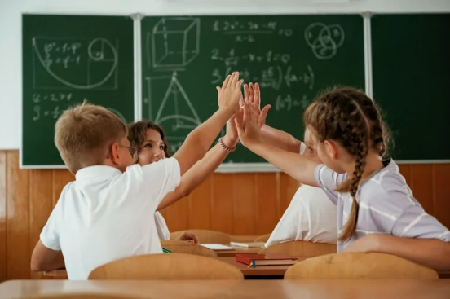
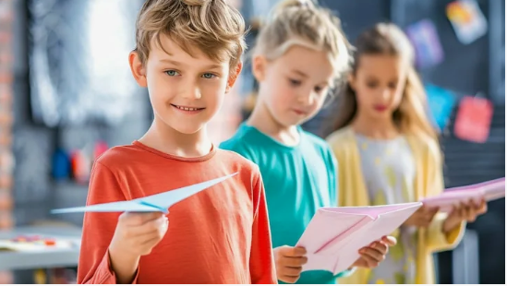
Актуальность проблемы
Современная школа — пространство развития личности
Каждый ребёнок талантлив по-своему
Индивидуализация обучения — путь к образовательным результатам
«В душе каждого ребёнка есть невидимые струны…» (В.А. Сухомлинский)

Slide 3
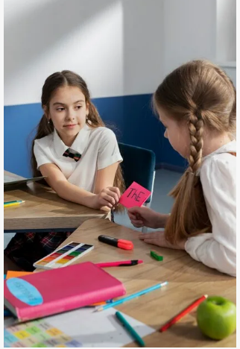
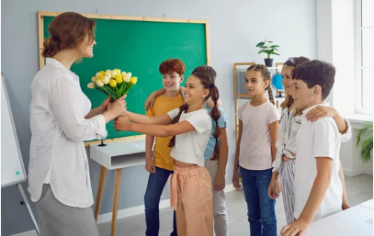
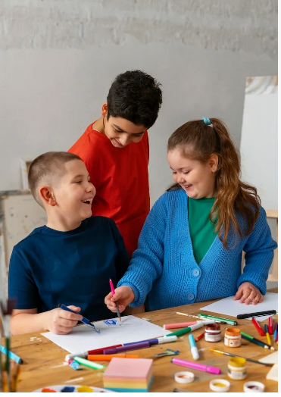
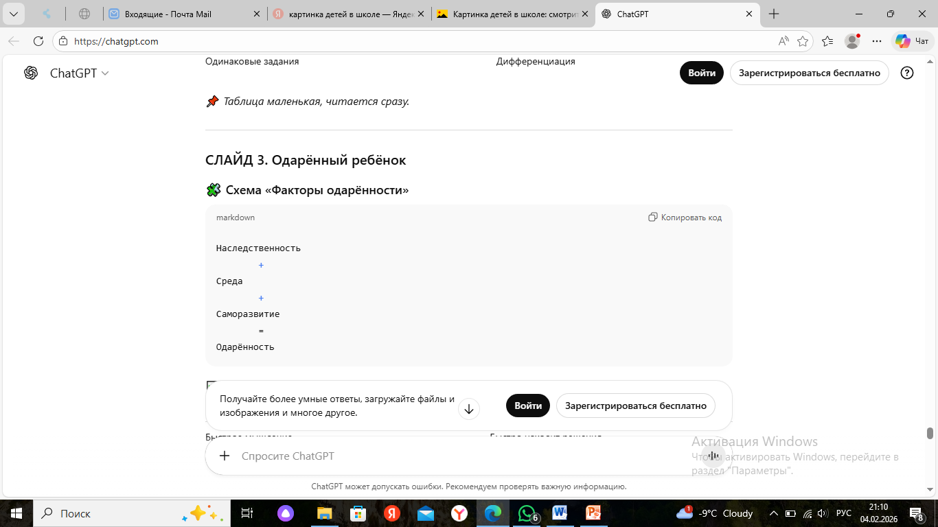
Одарённый ребёнок
Одарённость — это: яркие или
потенциальные способности
результат взаимодействия наследственности
и среды возможность развития при
поддержке взрослых
Одарённые дети особенно
чувствительны к оценке и
отношению педагога

Slide 4
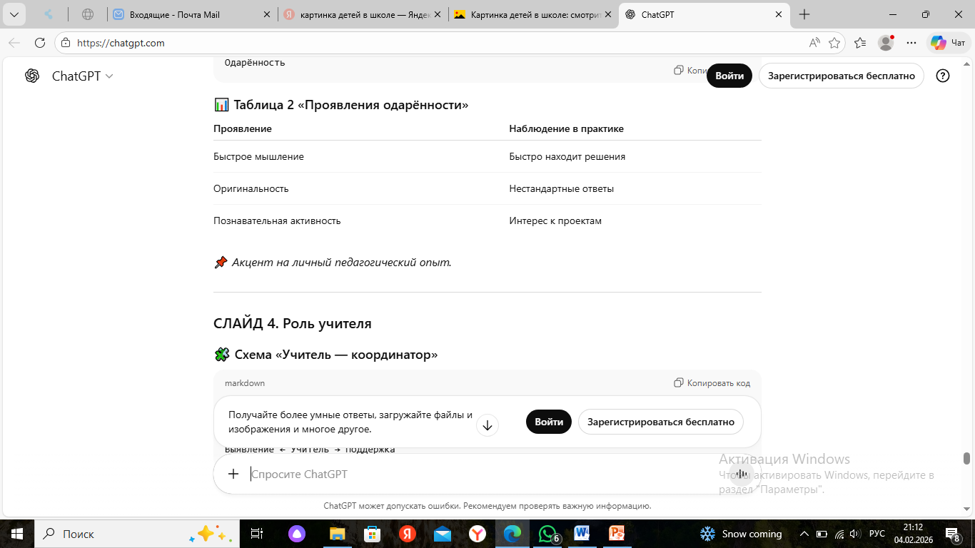
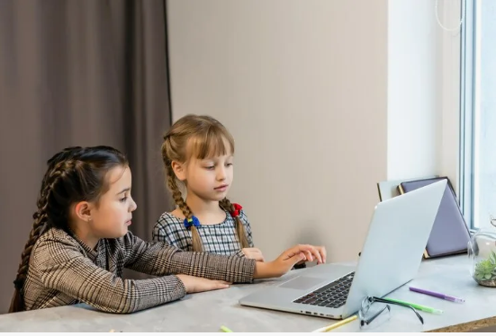
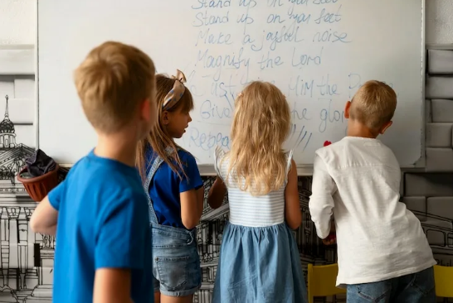
Роль учителя и школы
Учитель:
выявляет способности
организует проектную
и исследовательскую
деятельность, готовит
к олимпиадам и конкурсам
Цель школы — развитие
творчески мыслящей,
самостоятельной личности

Slide 5
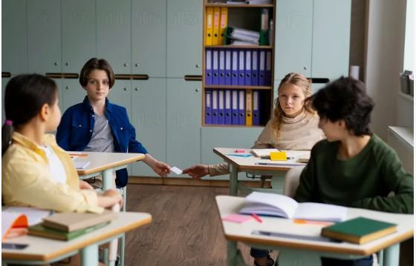
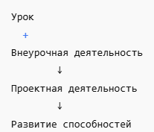
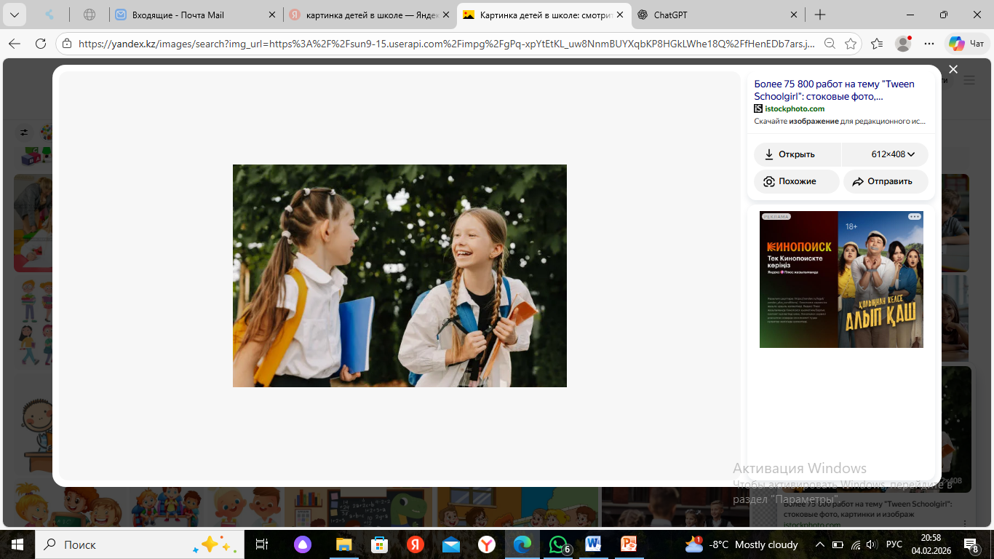
Эффективные формы работы
проектная деятельность
на уроке
олимпиады, НПК,
интеллектуальные игры
урочная и внеурочная
работа
применение современных
технологий
«Талант нужно не дёргать,
а умело направлять»
(М. Горький)

Slide 6
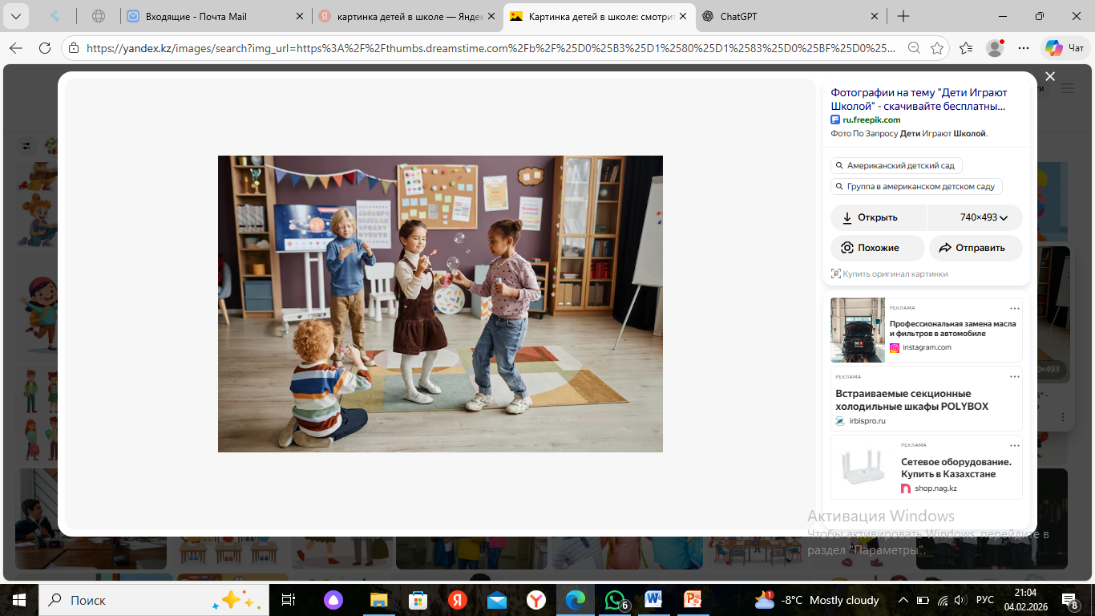
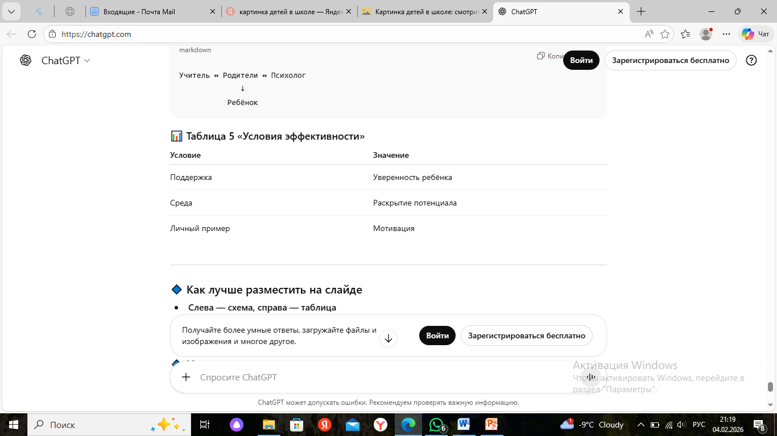
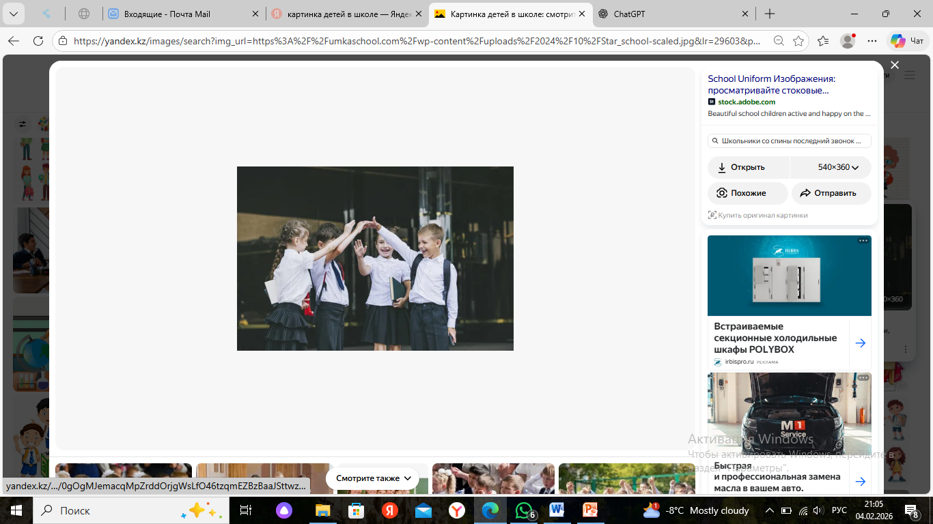
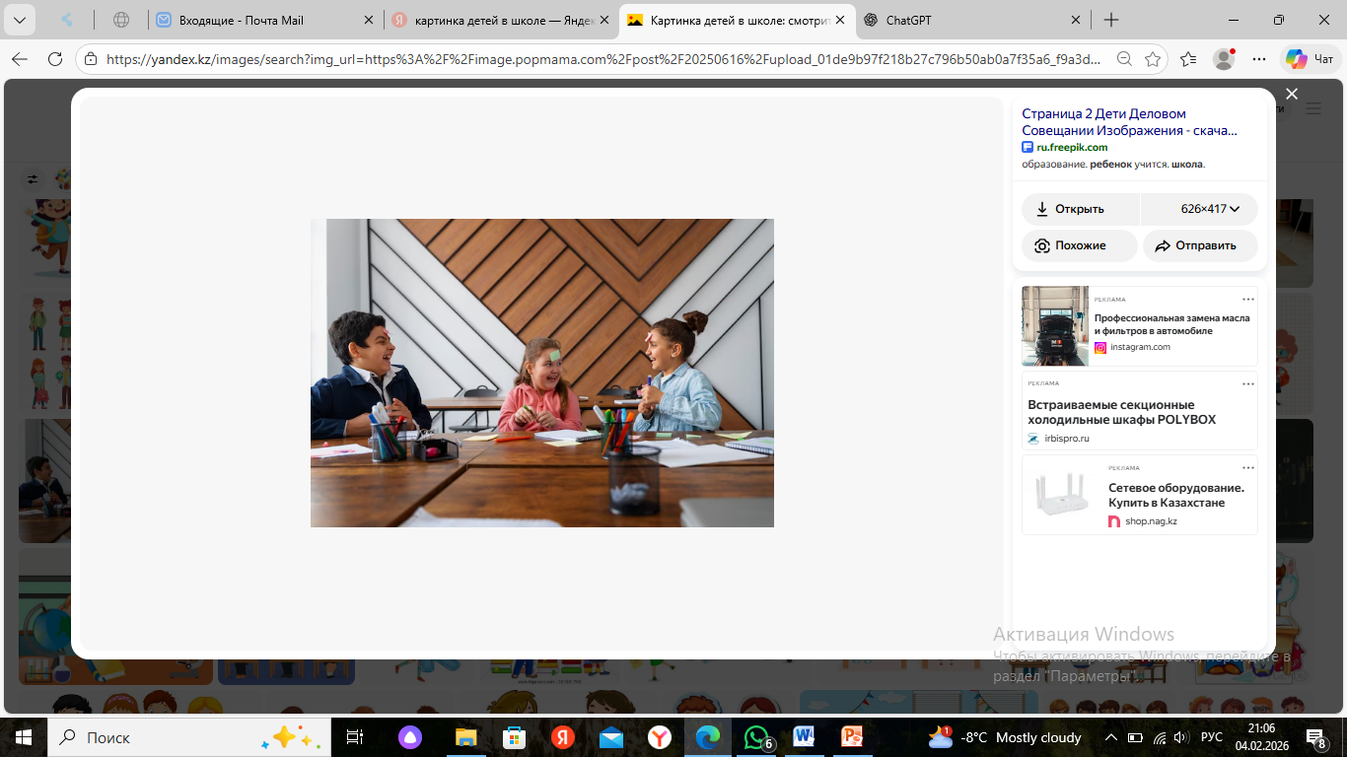
Сотрудничество и выводы
взаимодействие: учитель – родитель – психолог
создание условий для раскрытия потенциала
непрерывная работа с одарёнными детьми
Ж.Ж.Руссо: «Недостаточно сказать ученикам:
«Будьте одарёнными!», -
-надо научить их быть таковыми
и быть самим тому примером.

